Slide 1
İmla Hatalı Cümleleri Düzelten Sistem (Machine Translation)
BIL 495
Yunus ÇEVİK
Proje Danışmanı: Dr. Öğr. Üyesi Burcu YILMAZ
Ocak 2019

Slide 2
İçerik
Projenin Şeması ve Tanımı
Proje Tasarım Planı
Doğru İmla Kurallı Dataset
Yanlış İmla Kurallı Dataset
Doğru İmla Kurallı Datasetin Bozulması
Datasetlerin Eğitilmesi
Karşılaşılan Problemler - Underfitting
Karşılaşılan Problemler – Overfitting
Modelin Özet Bilgileri
2000 Samples – 200 Epoch – 100 Batch Size
Bidirectional LSTM İle Eğitme
Bidirectional LSTM ile Modelin Özet Bilgisi
Eğitilmiş Verilerin Encode ve Decode İle Tahmini
Kaynaklar

Slide 3
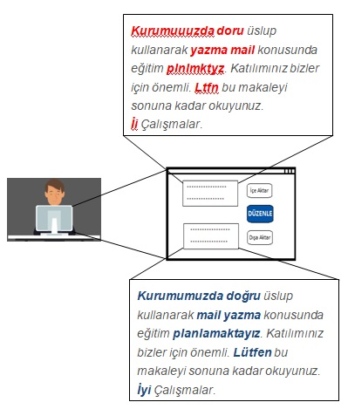
Proje Şeması ve Tanımı
Günlük hayatta birçok kelime kısaltılarak ve imla kurallarından saparak kullanılır. Bu duruma örnek olarak mesajlaşma dilinde "merhaba" yerine "mrhb" veya "oğlum" yerine "olum" kullanılması veya bilgisayarda on parmak yazı yazılırken yanlış bir harfe basmak verilebilir.
Bu durum resmi yazılarda imla bozukluğundan dolayı anlam bozukluğuna ve anlam karmaşasına yol açar.
İmla Hatalı Cümleleri Düzelten Sistem ise bu tür problemleri Türkçe imla kurallarına bağlı olarak tekrardan düzenler ve bu şekilde oluşabilecek sorunların giderilmesine yardım eder.

Slide 4
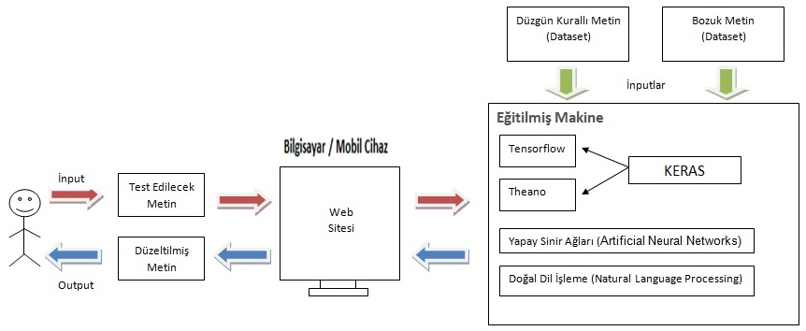
Proje Tasarım Planı

Slide 5
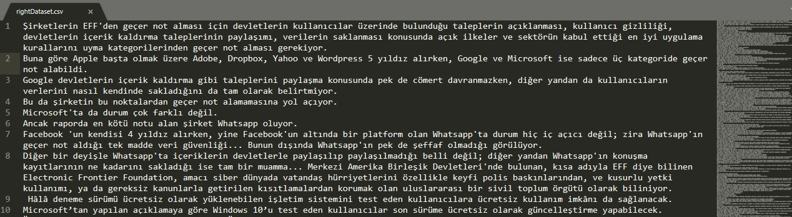
Doğru İmla Kurallı Dataset
  2015 yılına ait makale, dergi, gazete gibi düzgün kaynaklardan Python da crawler yardımı ile bilgiler çekilerek doğru imla kurallı bir dataset oluşturulmuştur.

Slide 6
Yanlış İmla Kurallı Dataset
  Oluşturulan dataset (Doğru imla kurallı) de bulunan kelimelerin veya cümlelerin yapısının bozulması ile yeni bir dataset (Bozuk imla kurallı) oluşturulmuştur.
  Bu bozma işlemi kelime uzunluğunun %15’ i oranında kelimedeki harflerin yerinin değiştirilmesi, tekrar eden yeni bir harf eklenmesi, sessiz harflerin atılması veya ilk ünlü harf hariç diğer ünlü harflerin çıkarılması ile yapılmıştır.

Slide 7
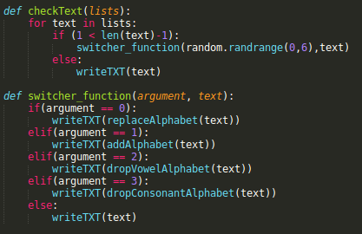
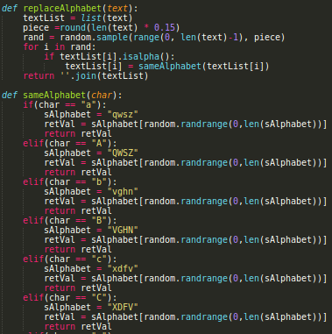
Doğru İmla Kurallı Datasetin Bozulması

Slide 8
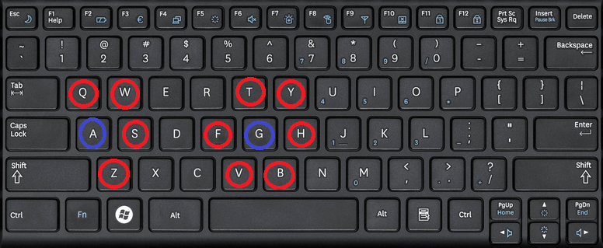
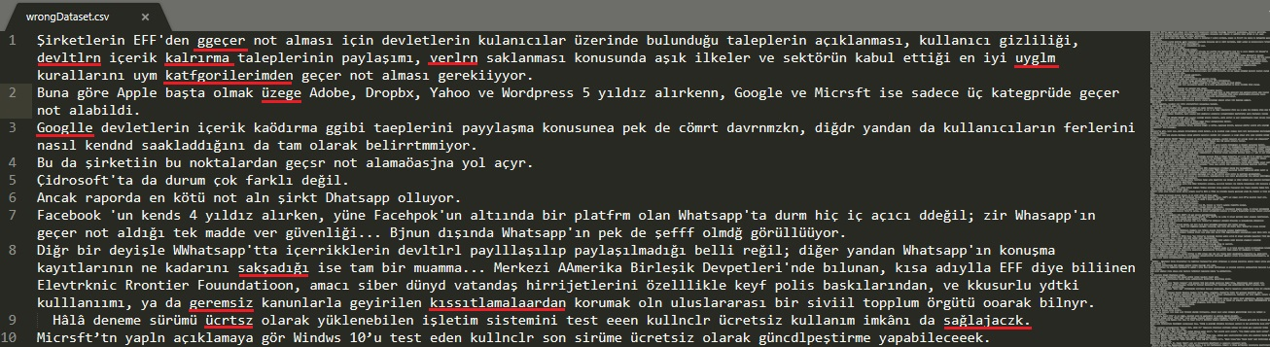
Yanlış İmla Kurallı Dataset

Slide 9
Datasetlerin Eğitilmesi
Hazırlanan datasetlerin eğitimi için Google Colab kullanılmıştır.
Googe Colab’ ın özellikleri;
  CPU: Intel(R) Xenon(R) CPU @ 2.30 GHz
  GPU: NVIDIA Tesla K80
  Memory: 12.71 GB

Slide 10
Datasetlerin Eğitilmesi
Eğitim aşamasında bilinmesi gereken önemli terimler:
Eğitim Tur (Epoch) Sayısı: Model eğitilirken verilerin tamamı aynı anda eğitime katılmaz. Belli sayıda parçalar halinde eğitimde yer alırlar. Eğitim adımlarının her birine “epoch” denilmektedir.
Batch Sayısı: Model tasarlanırken batch parametresi olarak belirlenen değer; modelin aynı anda kaç veriyi işleyeceği anlamına gelmektedir.
Epoch sayısı arttıkça modelin başarımı gözle görülür oranda artmaktadır.
Batch size küçük olması iyileştirme (reguralization) etkisi yaratmaktadır. Modele veri büyük gruplar halinde verildiğinde ezberleme daha fazla olur.

Slide 11
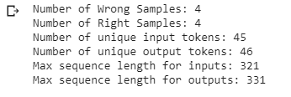
Datasetlerin Eğitilmesi
np.zeros(): Elemanlarının hepsi 0 olan dizi oluşturmamızı sağlar.

Slide 12

Datasetlerin Eğitilmesi
  Listeler one-hot encode yapısına uygun olarak karakter tabanlı vektörler oluşturulmuştur.
LSTM: Uzun/Kısa Süreli Bellek Ağları. Uzun vadeli bağımlılıkları öğrenebilen özel bir RNN türüdür. Çok çeşitli problemlerde çok iyi çalıştıkları için günümüzde çok yaygın şekilde kullanılıyorlar.

Slide 13

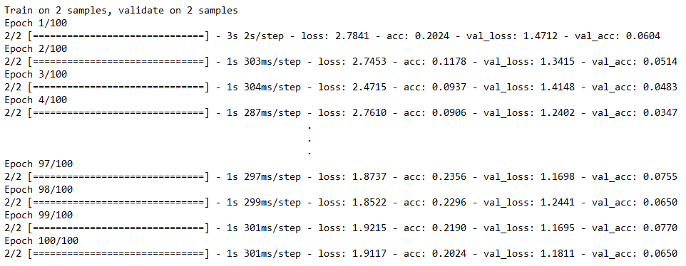
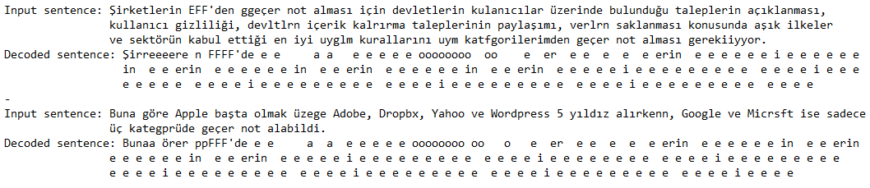

Slide 14
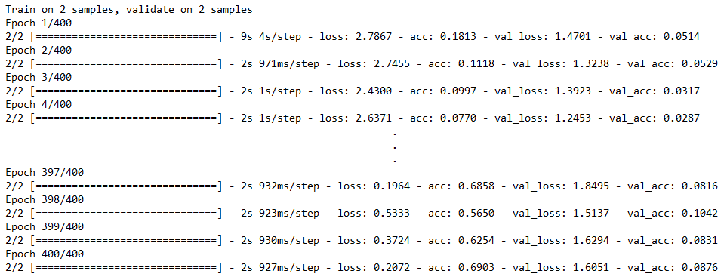
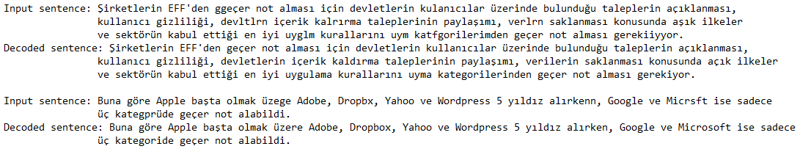
Karşılaşılan Problemler - Overfitting

Slide 15
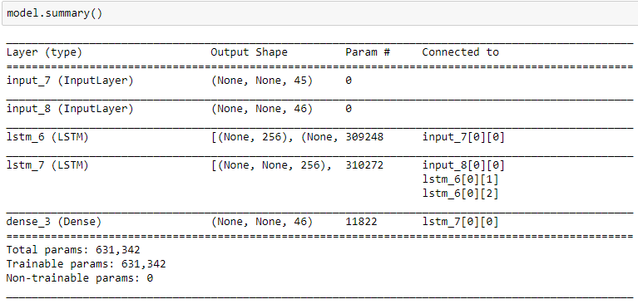
Modelin Özet Bilgileri

Slide 16
2000 Samples – 200 Epoch – 100 Batch Size
Number of Wrong Samples: | 2000
Number of Right Samples: | 2000
Number of unique input tokens: | 111
Number of unique output tokens: | 113
Max sequence length for inputs: | 852
Max sequence length for outputs: | 856
Tabloda belirtilen değerler ile python programlamanın “numpy” kütüpanesinin “zeros” metodu ile veri kümesindeki toplam cümle adeti kadar en uzun cümle ve eşsiz (unique) karakterlerin uzunluğuna bağlı olarak, değerleri sıfır (“0”) olan vektörler oluşturulur.

Slide 17
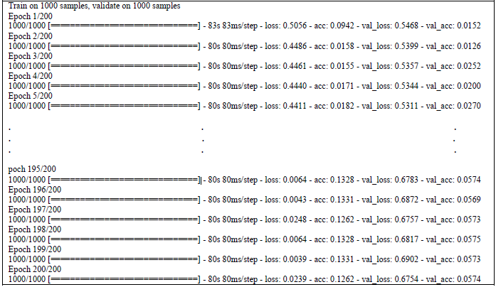
Bidirectional LSTM İle Eğitme

Slide 18
Bidirectional LSTM ile Modelin Özet Bilgisi
__________________________________________________________________________________________________ Layer (type) Output Shape Param # Connected to ================================================================================================== input_1 (InputLayer) (None, None, 111) 0 __________________________________________________________________________________________________ bidirectional_1 (Bidirectional) [(None, 512), (None, 753664 input_1[0][0] __________________________________________________________________________________________________ input_2 (InputLayer) (None, None, 113) 0 __________________________________________________________________________________________________ concatenate_1 (Concatenate) (None, 512) 0 bidirectional_1[0][1] bidirectional_1[0][3] __________________________________________________________________________________________________ concatenate_2 (Concatenate) (None, 512) 0 bidirectional_1[0][2] bidirectional_1[0][4] __________________________________________________________________________________________________ lstm_2 (LSTM) [(None, None, 512), 1282048 input_2[0][0] concatenate_1[0][0] concatenate_2[0][0] __________________________________________________________________________________________________ dense_1 (Dense) (None, None, 113) 57969 lstm_2[0][0] ================================================================================================== Total params: 2,093,681 Trainable params: 2,093,681 Non-trainable params: 0 __________________________________________________________________________________________________

Slide 19
Eğitilmiş Verilerin Encode ve Decode İle Tahmini
-
Input sentence: Şirketlerin EFF'den ggeçer not alması için devletlerin kulanıcılar üzerinde bulunduğu taleplerin açıklanması, kullanıcı gizliliği, devltlrn içerik kalrırma taleplerinin paylaşımı, verlrn saklanması konusunda aşık ilkeler ve sektörün kabul ettiği en iyi uyglm kurallarını uym katfgorilerimden geçer not alması gerekiiyyor.
Decoded sentence: Şirketlerin EFF'den geler nok alması için devartelerine konulacaklara için tanatıla gerekildi.
-
Input sentence: Buna göre Apple başta olmak üzege Adobe, Dropbx, Yahoo ve Wordpress 5 yıldız alırkenn, Google ve Micrsft ise sadece üç kategprüde geçer not alabildi.
Decoded sentence: Buna göre Appler aht olası kamesi yaban etkiye bir ünümet olar kabul değildi.

Slide 20
Eğitilmiş Verilerin Encode ve Decode İle Tahmini
-
Input sentence: Googlle devletlerin içerik kaödırma ggibi taeplerini payylaşma konusunea pek de cömrt davrnmzkn, diğdr yandan da kullanıcıların ferlerini nasıl kendnd saakladdığını da tam olarak belirrtmmiyor.
Decoded sentence: Google devletlerin içerik kaldırma gibi taleplerini paylaşma konusunda pek de cömert davranmazken, diğer yandan da kullanıcıların verlerini nasıl kendinde sakladığını da tam olarak belirtmiyor.
-
Input sentence: Çidrosoft'ta da durum çok farklı değil.
Decoded sentence: Microsoft'ta da durum çok farklı değil.
-
Input sentence: Ancak raporda en kötü not aln şirkt Dhatsapp olluyor.
Decoded sentence: Ancak raporda en kötü notu alan şirket Whatsapp oluyor.

Slide 21
Kaynaklar
https://www.makaleler.com/ (Dataset oluşturmak için makaleler )
https://archive.ics.uci.edu/ml/datasets/TTC-3600%3A+Benchmark+dataset+for+Turkish+text+categorization (TTC-3600: Benchmark dataset for Turkish text categorization Data Set )
https://keras.io/ (Keras Documentation: The Python Deep Learning library)
https://medium.com/turkce/keras-ile-derin-%C3%B6%C4%9Frenmeye-giri%C5%9F-40e13c249ea8 (Keras ile Derin Öğrenmeye Giriş)
Kyunghyun Cho, Bart van Merrienboer, Dzmitry Bahdanau, Yoshua Bengio, 7 Oct 2014, "On the Properties of Neural Machine Translation: Encoder-Decoder Approaches"
Dzmitry Bahdanau, Kyunghyun Cho, Yoshua Bengio, 19 May 2016, "Neural Machine Translation by Jointly Learning to Align and Translate"
Yann LeCun, Yoshua Bengio & Geoffrey Hinton, 28 May 2015, "Deep learning"
Tom Young, Devamanyu Hazarika, Soujanya Poria, Erik Cambria, Aug. 2018, "Recent Trends in Deep Learning Based Natural Language Processing"

Slide 22
TEŞEKKÜRLER

